Slide 1

3. ЧИСТАЯ ПИТЬЕВАЯ ВОДА КАК ИСТОЧНИК ЖИЗНИ
Демонстрационный материал к учебно-методическому пособию
для средних классов средней школы “Экология окружающий среды”
ОФ “Центр “Содействие устойчивому развитию”
ГУ “Управление природных ресурсов и регулирования природопользования акимата Мангистауской области”

Slide 2

Вода (оксид водорода) – прозрачная жидкость, не имеющая цвета (в малом объёме) и запаха. В твёрдом состоянии называется льдом или снегом, а в газообразном – водяным паром

Slide 3
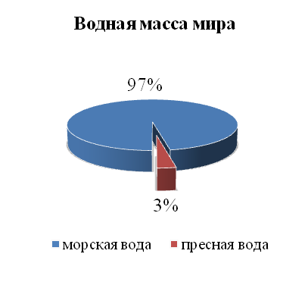
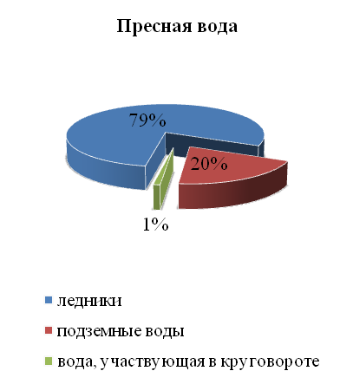
71 % поверхности Земли покрыто водой.
Это – океаны, моря, озера и реки

Slide 4

А теперь попробуйте ответить на вопросы:
Воды на Земле много, но вся ли она пригодна для питья?
Что такое «пресная вода» в вашем понимании?
Где содержится большая часть пресной воды?
Какой процент от общей массы пресной воды находится в ледниках?

Slide 5
А сколько воды нужно человеку?
Только на бытовые нужды на одного человека приходятся в среднем около 400 литров воды (около 40 ведер) в день
Мытье рук – 6-8 литров в день
Чистка зубов – 6-8 литров в день
Споласкивание унитазов – 15 литров в день
Душ – 15-20 литров в день
Стирка – 130-150 литров в день
Ванна - 150 литров

Slide 6
«Через пятьдесят лет вода будет стоить дороже нефти. И тогда люди начнут кусать локти из-за того, что не уделяли большего внимания воде, но станет поздно»
Вадим СОКОЛОВ

Slide 7
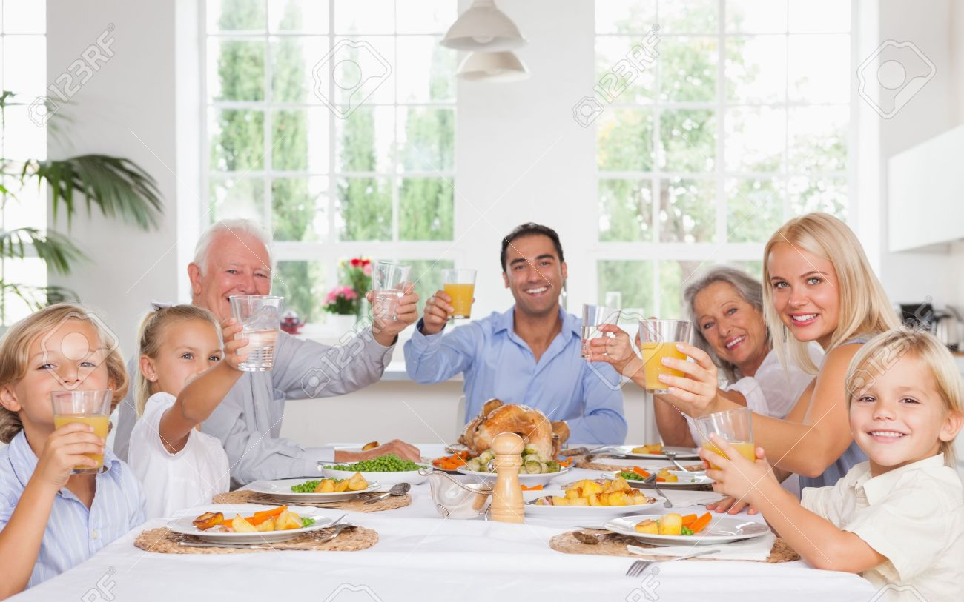
А сколько тратит ваша семья?
1.
2.
3.
4.
Узнайте, сколько стоит вода в вашем регионе
Переведите литры в кубические метры
Умножьте показатели на количество людей в семье
Полученный результат не забудьте умножить на 30 дней
Источник: http://ru.123rf.com/

Slide 8
Предложите, как в домашних условиях можно экономить воду
Например, принимать душ вместо ванны, чистить зубы, закрывая кран, или мыть посуду не под текущей струей воды, а в раковине, закрыв отверстие пробкой и т.д.
Продолжите список___________________________________________________________________________________________________________________________________________________________________________________

Slide 9
Что дает экономия воды для семьи, общества и окружающей среды?
Сохранение пресной воды, меньший расход в семье и т.д. Продолжите список __________________________________________________________________________________________________________________________________________________________________________________________________________________________________________________________________________________________________________________________________

Slide 10
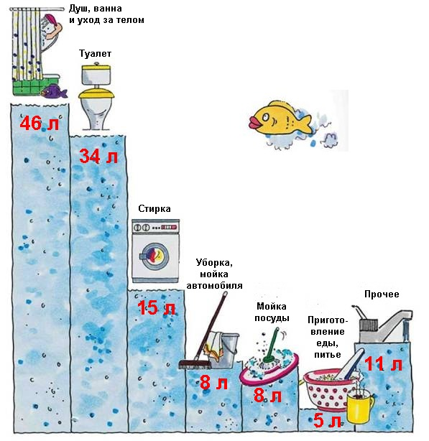
Домашнее задание
Впишите данные о своей семье в квадраты и узнаете, сколько воды уходит в вашей семье!

